Slide 1
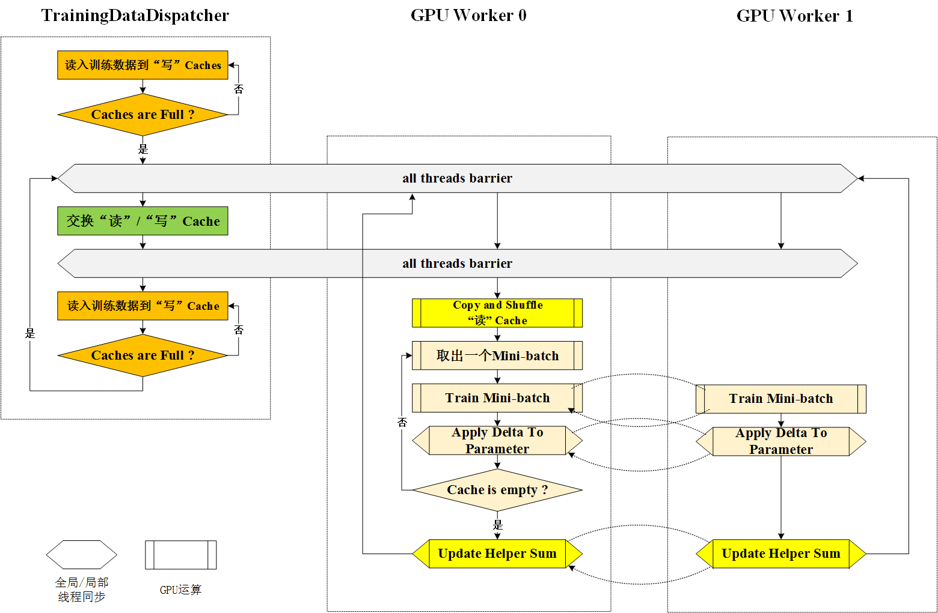
GPU并行计算与CUDA编程 第12课

Slide 2
本周介绍内容
如何使用多GPU并行训练复杂的深度卷积神经网络

Slide 3
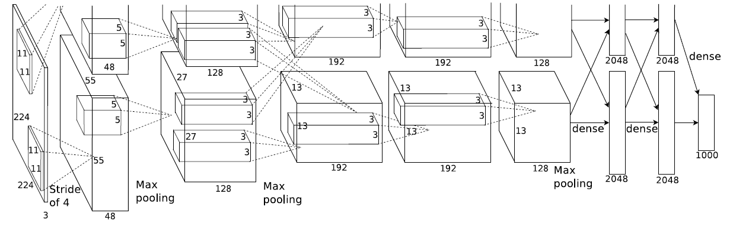
ImageNet深度卷积神经网络模型

Slide 4
现有的问题
1. 受限于单个GPU的显存大小（例如：服务器采购的显卡Tesla K20c可用显存为4.8GB，ImageNet 2012论文[1]中用到的网络占用显存大约3.9GB）。
2. 随着训练数据集扩充、模型复杂度增加，即使采用GPU加速，在实验过程中也存在着严重的性能不足。

Slide 5
目标：模型拆分
充分利用Deep CNNs模型的可并行特点，结合SGD（Stochastic Gradient Descent，随机梯度下降）训练的数据并行特性，加速模型训练过程；突破显存大小限制，使得训练超过单GPU显存的模型成为可能，并预期通过训练更复杂的网络来获得更好的模型效果。
目标：模型拆分到不同GPU上可减少对单GPU显存占用，适用于训练更深层次、更多参数的卷积神经网络。

Slide 6
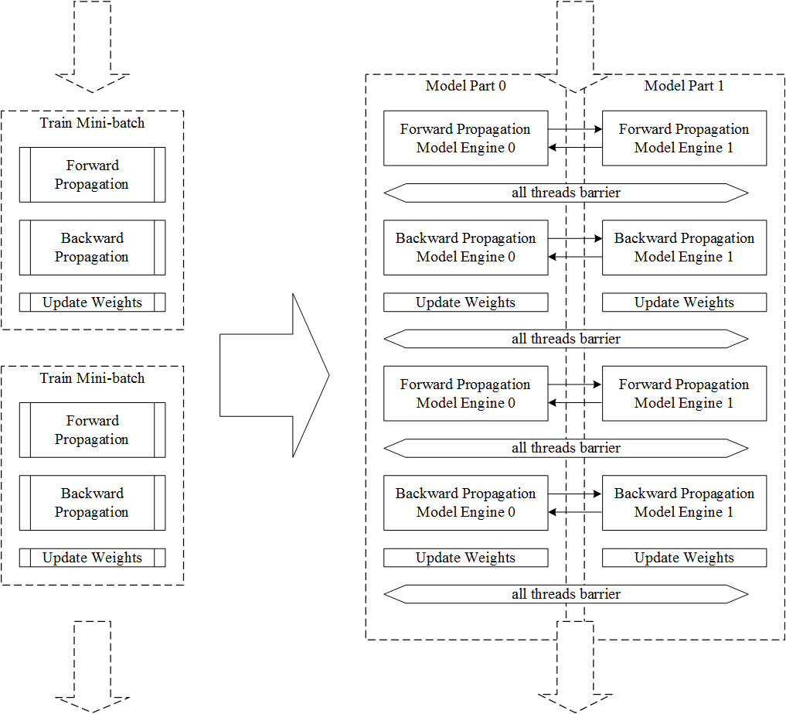
如何模型并行
在使用单GPU训练的场景下，模型不进行拆分，GPU显存上存储整个模型；模型并行的场景下，将模型拆分到多个GPU上存储，因此在训练过程中每个GPU上实际只负责训练模型的一部分，通过执行引擎的调度在一个WorkerGroup内完成对整个模型的训练。

Slide 7
GPU模型并行系统框架
多GPU并行系统从功能上划分为用于读取和分发数据的Training Data Dispatcher和用于做模型并行训练的GPU Worker，训练数据从磁盘文件读取到CPU主存再拷贝到GPU显存，故此设计在各Worker计算每batch数据时，由Training Data Dispatcher从文件中读取并分发下一batch数据，以达到用计算时间掩盖I/O时间的设计目标。

Slide 8
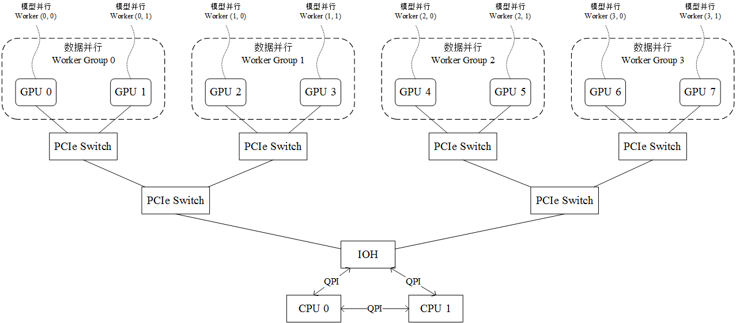
数据处理与计算流水线

Slide 9
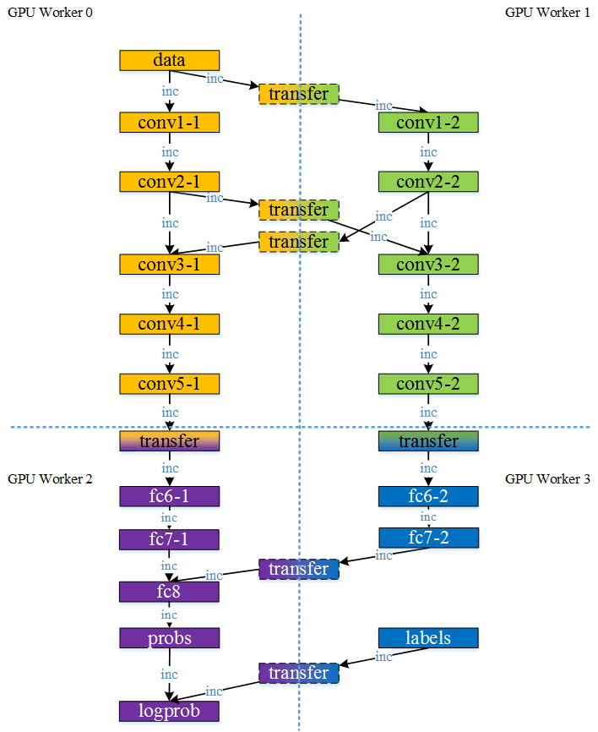
在实际生产环境中，安装多GPU服务器的硬件体系结构如图，示例中揭示了一个8 GPU节点服务器的硬件配置，每两个GPU Slot连接在一个GPU专用PCI槽位上再通过PCIe Switch将GPU Slot 0,1,2,3连接在一颗CPU上，GPU Slot 4,5,6,7连接在另一颗CPU上，两颗CPU通过IOH（Input Output Hub）连接。

Slide 10
本周作业
最后一次课就不需要做作业了，大家在系统上提出自己对GPU学习到一些问题，如果没有问题，就提交没有问题就好。

Slide 11
法律声明
【声明】本视频和幻灯片为炼数成金网络课程的教学资料，所有资料只能在课程内使用，不得在课程以外范围散播，违者将可能被追究法律和经济责任。
课程详情访问炼数成金培训网站
http://edu.dataguru.cn

Slide 12
炼数成金逆向收费式网络课程
Dataguru（炼数成金）是专业数据分析网站，提供教育，媒体，内容，社区，出版，数据分析业务等服务。我们的课程采用新兴的互联网教育形式，独创地发展了逆向收费式网络培训课程模式。既继承传统教育重学习氛围，重竞争压力的特点，同时又发挥互联网的威力打破时空限制，把天南地北志同道合的朋友组织在一起交流学习，使到原先孤立的学习个体组合成有组织的探索力量。并且把原先动辄成千上万的学习成本，直线下降至百元范围，造福大众。我们的目标是：低成本传播高价值知识，构架中国第一的网上知识流转阵地。
关于逆向收费式网络的详情，请看我们的培训网站 http://edu.dataguru.cn

